Slide 1
ERIC CARLE: THE VERY HUNGRY CATERPILLAR

Slide 2
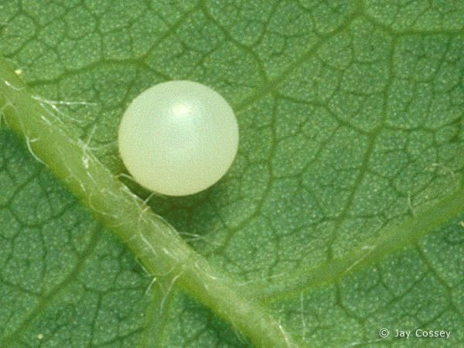
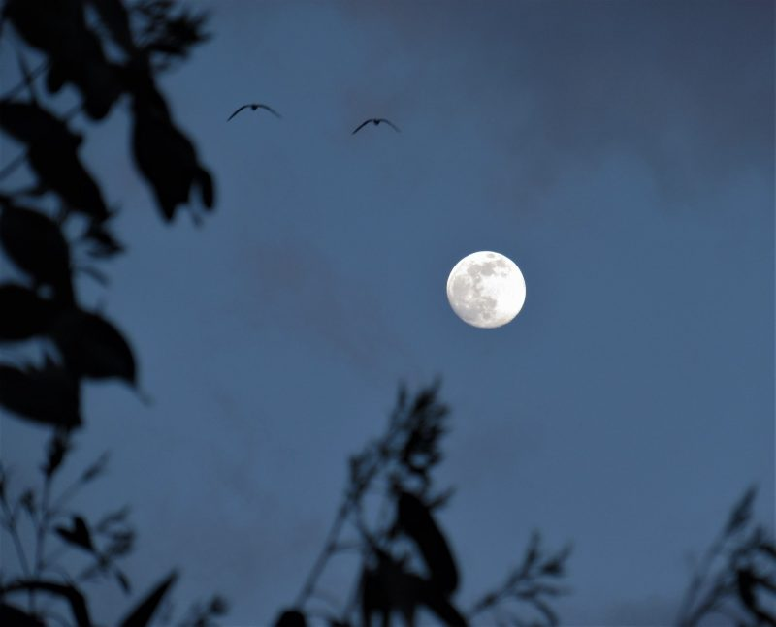
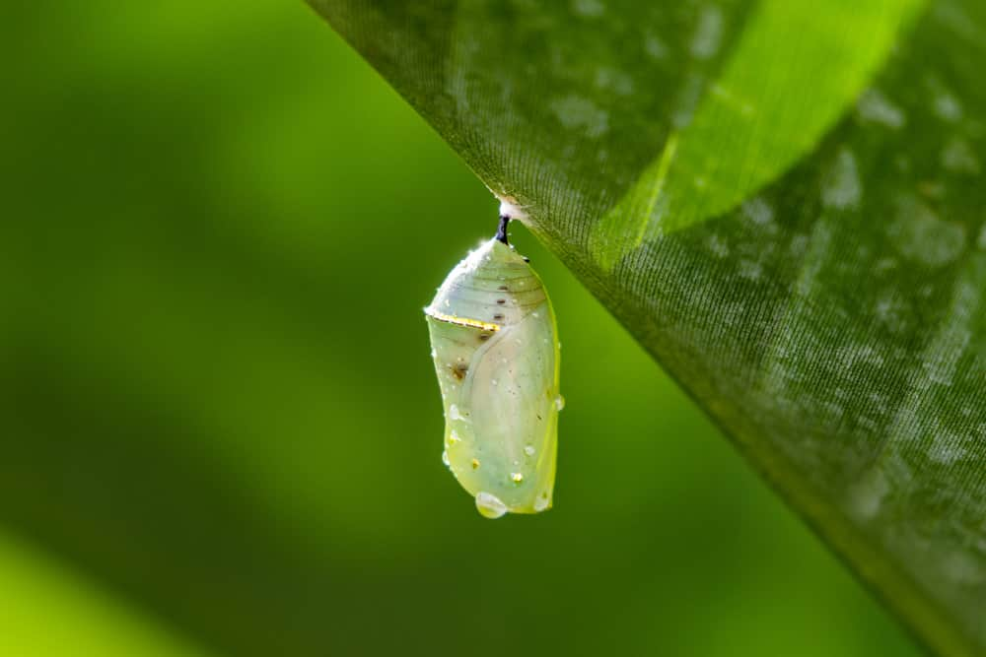
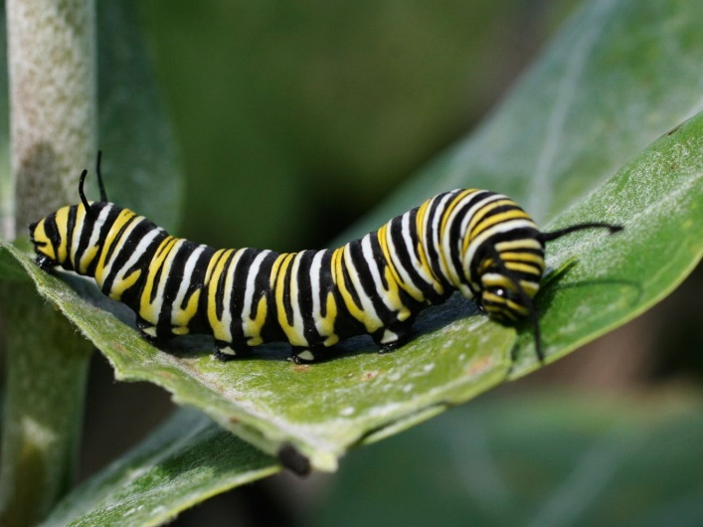
SLOVARČEK

Slide 3
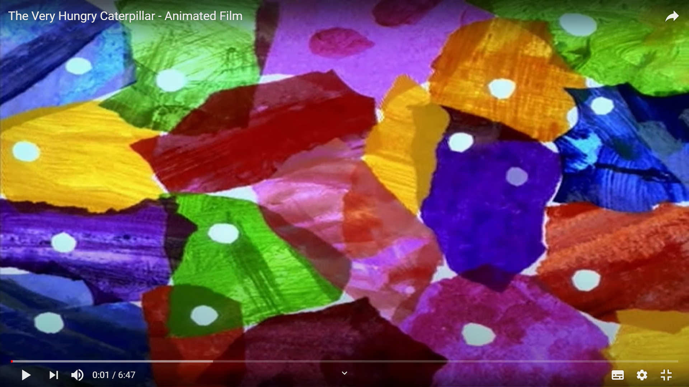
OGLED ZGODBICE
https://www.youtube.com/watch?v=75NQK-Sm1YY

Slide 4
PONOVIMO

Slide 5
PONOVIMO

Slide 6
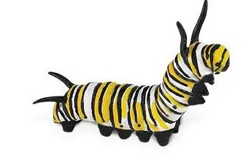
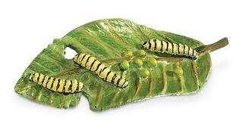
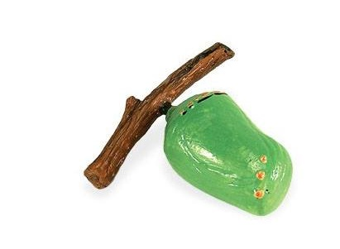
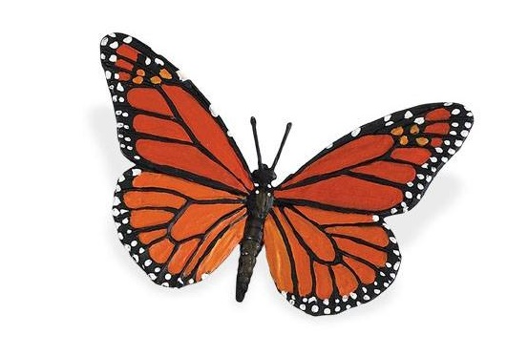
OD JAJČECA DO METULJA
Jajčece
Ličinka
Buba
Metulj

Slide 7
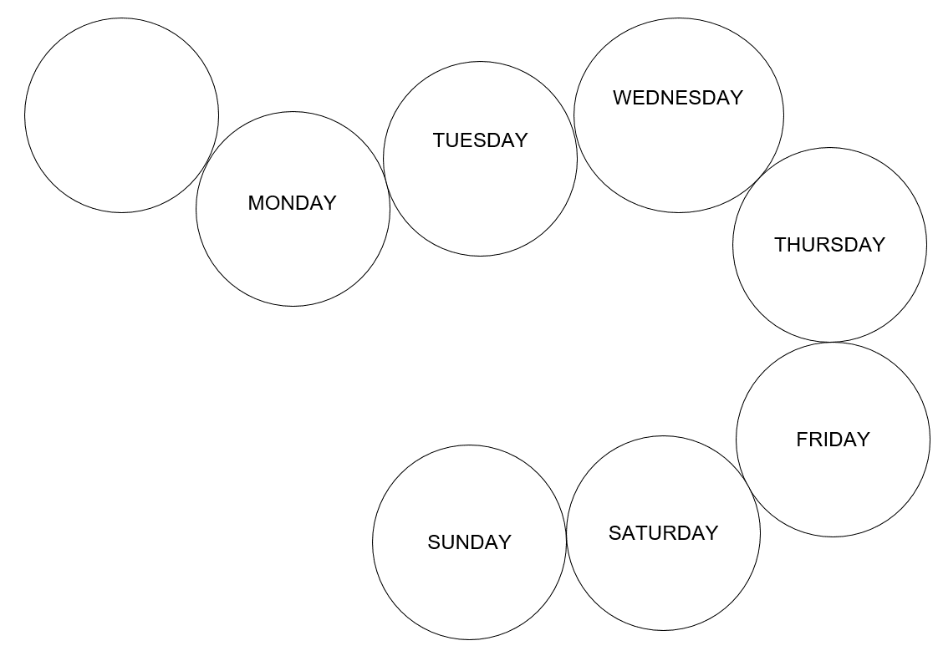
IZDELAJMO GOSENICO
V zvezek nariši gosenico
čez celo stran.
Najprej nariši 7 krogov + 1
krog za glavo (nariši tudi glavo).
Vsak krog predstavlja en dan v tednu.
Zapiši dan v posamezen krog.
V vsak krog tudi nariši, kaj je gosenica pojedla na določen dan. Pomagaj si s sličicami iz prejšnjih strani.

